Slide 1
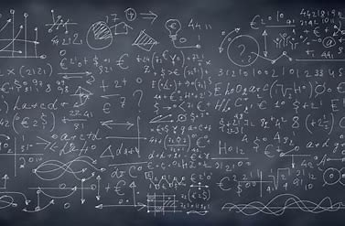
Matematyka jest jak kurz , jest wszędzie i już
Matematyka jest alfabetem, za pomocą którego Bóg opisał wszechświat.
Galileusz

Slide 2
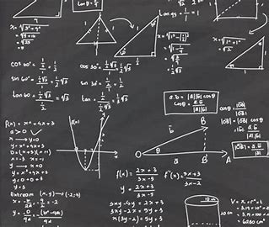
Matematyka Matematyka jest królową nauk... Z matematyką spotykamy się praktycznie wszędzie , jest ona na przykład podstawą nauk ścisłych - fizyki , chemii , a także mechaniki , elektrotechniki . Wkracza też w dziedziny humanistyczne , przyrodnicze .

Slide 3
Gdzie można spotkać się z matematyką?
-w technice
-w elektronice i projektowaniu
- w sztuce
-w informatyce
-w przyrodzie
-w chemii
- w fizyce
-w architekturze
- w sporcie
- w ruchu drogowym
- w muzyce
-w finansach
- w kuchni

Slide 4
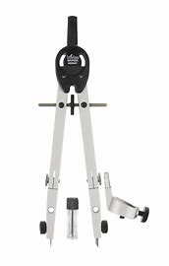
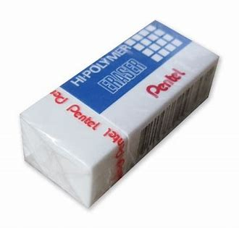
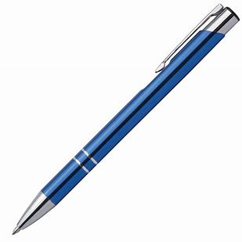
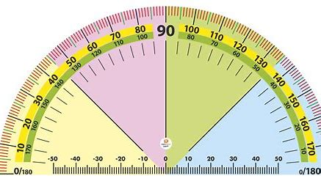
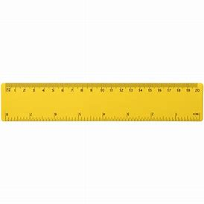
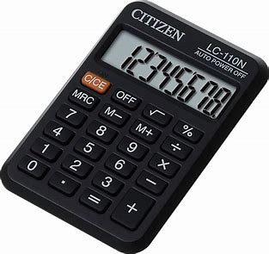
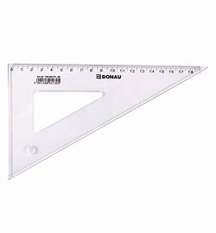
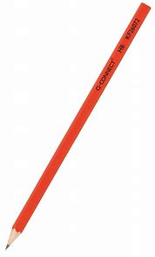
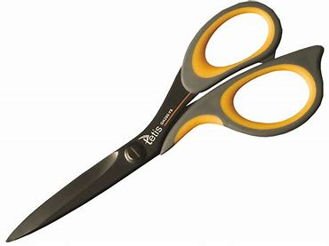
Przedstawię gdzie można sie spotkać z matematyką na co dzień aby pokazać ,że jest ona wykorzystywana w każdej sytuacji

Slide 5
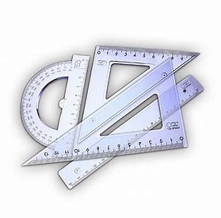
Oto kilka przykładów gdzie można spotkać się z matematyką

Slide 6
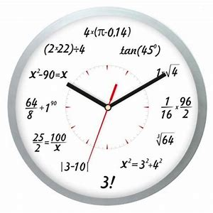
Gdy rano wstajemy musimy wyłączyć budzik. Godziny , minuty i sekundy to również matematyka

Slide 7
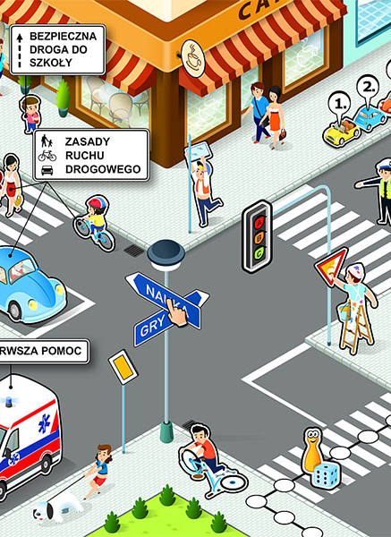
w ruchu drogowym
-Oblicza się prędkość na drodze
- Znaki są w kształcie figur geometrycznych
-Obliczanie spalania samochodu
-Synchronizowanie świateł na skrzyżowaniach
- Foto-radary

Slide 8
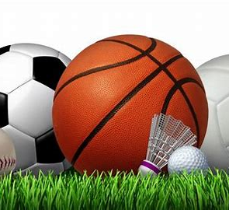
Matematyka jest wykorzystywana również w sporcie
Uzywana jest do liczenia na przykład
-odległości i noty w skokach narciarskich
-prędkości w biegach
-prędkości w wyścigach
- obliczania punktów

Slide 9
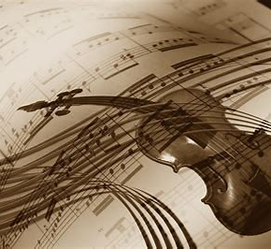
W muzyce obliczamy :
- Tempo , oblicza się metronomem
- Rytm ( podział wartości nut )
- Tabulatura
- Częstotliwość
- Interwały

Slide 10
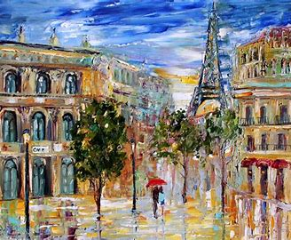
Matematyka w sztuce
.Używając liczb artyści tworzą wzory i stawiają problemy, a odpowiedzi na pytania starają się ukazać poprzez tworzenie w drewnie, metalu, plastiku, a nawet programach komputerowych.

Slide 11
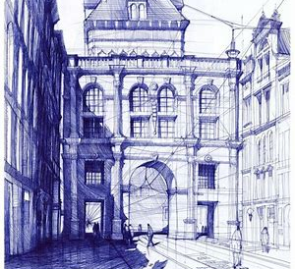
w architekturze,projektowaniu i budownictwie
Wykorzystując zasadę złotego podziału i opierając się na cudach natury artyści projektują podstawy wielu budowli.Obrazy i rzeźby często są inspirowane regułami matematycznymi. Świadczy to o interdyscyplinarności matematyki.

Slide 12
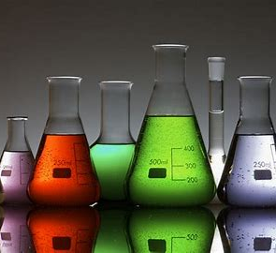
Matematyka w Chemii
-obliczanie reakcji
-wzory i ich zastosowanie z biegłością posługiwania się mnożeniem i dzieleniem
-dysocjacja jonowa

Slide 13
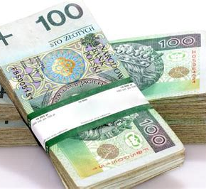
Matematyka w finansach
- obliczanie wartości pieniądza
-Oprocentowanie pożyczek
-obliczanie podatku
- ustalanie planu spłaty długu
-rozmienianie pieniędzy
- wydawanie reszty

Slide 14
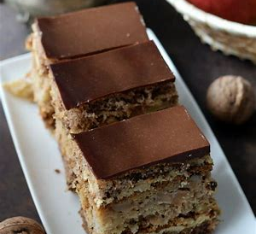
W kuchni
- jednostki masy ( ml , kg , cm2)
- Obliczanie pól i objętości potraw
-Obliczanie ilości składników
-obliczanie czasu gotowania i pieczenia .

Slide 15
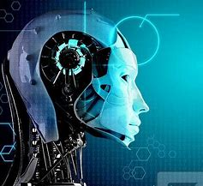
Matematyka w technice
-eliminacja zmiennych
-równania
-postać macierzowa układu równań
-diagnostyka urządzeń elektoenergetycznych
-itp..

Slide 16
A więc z matematyką spotykamy się na każdym kroku i bez niej nie bylibyśmy w stanie funkcjonować

